Slide 1
Avoimen nuorisotyön arviointivälineen käyttöönotto (2018–2020)

Slide 2
Perusfaktat
Hankkeessa otetaan käyttöön avoimelle nuorisotyölle kehitettyä monitaho- ja menetelmä arvioinnille pohjautuvaa arviointivälinettä.
Pilotoimassa on mukana kuntia, seurakuntia ja järjestöjä. Arviointivälineen toimivuutta testataan arvioimalla sen avulla Lounais-Suomen alueella tuotettuja nuorisotyön lähipalveluja sekä kahta valtakunnallista verkkopalvelua.
Hanketta vetävät Satakunnan ja Varsinais-Suomen kuntien nuorisopalvelujen yhteistyötä koordinoivat hankkeet, joita rahoittaa Lounais-Suomen Aluehallintovirasto (AVI). Koordinointitahoina toimivat Loimaan (-2018), Turun (2019-) ja Rauman kaupungit.
Arviointidatan keräämisessä hyödynnetään soveltuvin osin Kunnallisen nuorisotyön osaamiskeskus Kanuunan sähköisen dokumentoinnin työkalua Logbookia.
Yhteistyötä tehdään myös Etelä-Karjalan AVI-rahoitteisen nuorisotyön arvioinnin kehittämishankkeen kanssa, jota koordinoi Lappeenrannan kaupunki. Arviointivälineen käyttöönotossa tutkimusyhteistyötahona toimii Nuorisotutkimusverkosto.

Slide 3
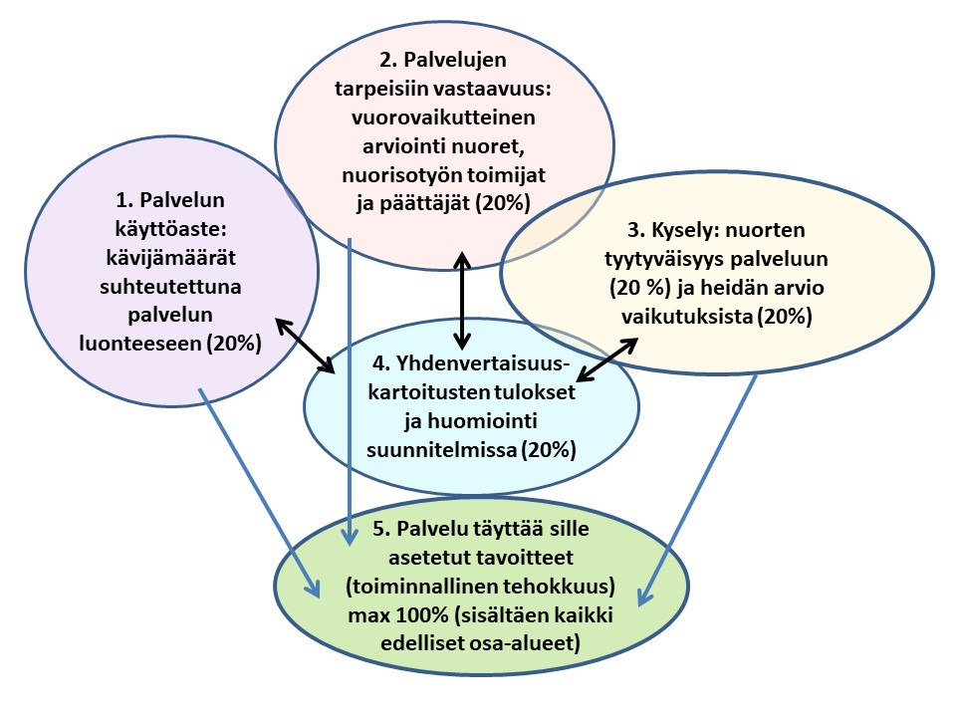
Käytännössä
Avoimen nuorisotyön toiminnallista tehokkuutta osoittavan tunnusluvun sisältämät osa-alueet ovat seuraavat: palvelujen käyttöaste (20 %), palvelujen tarpeisiin vastaavuus (20 %), palvelun käyttäjien tyytyväisyys (20 %) ja heidän arvionsa vaikutuksista (20 %). Yhdenvertaisuusnäkökulma huomioidaan sekä erikseen (20 %) että jokaisessa osa-alueessa.

Slide 4
1. Palvelun käyttöaste: selosteen kirjoittaminen
Vaihe 1 Uudessakaupungissa: Keskustan nuorisotalo Vantin käyttöasteen arviointi (kuvaus Logbookissa)
Palvelun luonne
Tilat, sijainti, esteettömyyden puute
Kävijämäärät, asiakkaat, mitkä esteenä kasvulle
Tavoiteluvut ja markkinointi
Ohjaajien osaaminen
Kehittämistarpeet
Jokainen sai vertaispalautetta omasta selosteesta, muilta pilotin osallistujilta

Slide 5
2. Palvelujen tarpeisiin vastaavuus: Vuorovaikutteisen keskustelupäivän järjestäminen
Vaihe 2 Arviointipäivän järjestäminen
https://uusikaupunki.fi/kulttuuri-ja-vapaa-aika/nuoriso/arviointipaiva-942019
Usein palveluja arvioidaan vain näkökulmasta "tehdäänkö asiat oikein" unohtaen pohtia ovatko asiat, joita toteutetaan, ylipäätään oikeita ja vieläpä tulevaisuuden valossa. Tässä osiossa nuorilla, nuorisotyön palveluja paikallisella tasolla tuottavilla nuorisotyön toimijoilla ja päättäjillä on tilaisuus yhdessä neuvotellen ottaa kantaa, siihen mihin suuntaan arvioitavaa palvelua kannattaa kehittää ja toisaalta, miten palvelun toimivuutta voidaan parantaa tässä ja nyt. Osio toteutetaan järjestämällä vuorovaikutteinen arviointi keskustelupäivämenetelmän avulla.

Slide 6
3. Tyytyväisyys palveluun ja arvio vaikutuksista: kysely nuorille – talvi19-20
Tyytyväisyys
- Tila, paikka, aika (aukioloajat), varustus, välineet (infrastruktuuri) -Ilmapiiri, hyväksyntä, arvostus, vaikutusmahdollisuudet, yhdenvertaisuus, ulkopuolisuus - Toiminta, aktiviteetit, tapahtumat - Miten tärkeänä pidetään Vaikutukset
- Huomiointi, hyväksyntä, arvostus - Yksinäisyys, kaverit, ystävät - Oma kokemus oppimisesta ja vaikuttamisesta - Tieto ja neuvonta - Merkitys itsenäistymiselle (ja muille elämän osa-alueille)

Slide 7
4. Yhdenvertaisuuskartoitukset (tulossa marraskuusta 2019 alkaen)
5. Toiminnallisen tehokkuuden tunnusluku (muodostuu edellisten pohjalta) (kevät 2020)
Anu Gretschel
Erikoistutkija
FT
anu.gretschel@nuorisotutkimus.fi
040 516 9189

Slide 8
https://www.nuorisotutkimusseura.fi/hankkeet/avoimen-nuorisotyon-arviointivalineen-kayttoonotto
Haasteet / huomiot
Linkittyminen muuhun kehittämiseen – tarve riippuu kaupungin tilanteesta
Pilotissa ei vielä selkeää näkymään eteenpäin, kun ensi kertaa tehdään, testaamisen sietäminen
Henkilökunnan arviointi, ilman että arvioidaan nuorten mielipidettä tms. on osoittautunut kohtuullisen vaikeaksi kun ei olla totuttu vastaavaan arviointiin.

Slide 9
Tulevaisuus
Lounais-Suomen osalta uusi kierros käynnistyy mahdollisesti syksyllä 2020
Rahoitus?
Vetäjäkunnat?
Alkaako muualla Suomessa myös, sen aika näyttää.

